Slide 1
习题课3（10-12章）

Slide 2
第10章 第1题
Q：请介绍MPI中阻塞发送MPI_SEND/阻塞接受MPI_RECV，与非阻塞发送MPI_ISEND/非阻塞接受MPI_IRECV的区别。
A：
MPI中点到点通信的数据传送有阻塞和非阻塞两种机制。阻塞方式必须等到消息从本地送出之后才可以执行后续的语句，保证了缓冲区等资源可再用；对于非阻塞方式，不须等到消息从本地送出就可执行后续的语句，从而允许通信和计算的重叠，但非阻塞调用的返回并不保证资源的可再用性。

Slide 3
第10章 第2题
Q：请介绍什么是规约操作（Reduce），MPI和OpenMP分别采用何种函数或子句来实现规约操作。
A：
归约操作是指在分布在不同进程中的数据间进行交互的运算，常用的运算有求和、求最大或最小值等。
OpenMP中使用reduction子句归约其列表中出现的变量。每个线程复制一个私有的变量列表。在归约的最后，归约的变量可以应用于所有的共享变量的私有变量列表中，最终结果写到全局共享变量。
MPI中使用MPI_REDUCE、MPI_ALLREDUCE函数进行规约，包括求和、求积等。

Slide 4
第10章 第3题
Q：请介绍什么是栅障操作（Barrier），MPI和OpenMP分别采用何种函数或子句来实现规约操作。
A：
当有一个barrier操作时，线程必须要等到所有的其他线程也到达这个barrier操作时才能继续执行，然后所有线程并行执行barrier操作之后的代码。
OpenMP中使用barrier编译指导语句同步线程队列中的所有线程。
MPI中使用MPI_BARRIER函数同步所有进程。

Slide 5
第10章 第4题
Q：假定只有2个进程正在运行且mypid为每个进程的进程号，下图中的MPI程序片断是否正确？请说明理由。
A：MPI_Bcast为集体通信，需等待所有进程完成才能继续后续执行，且Bcast不能通过Recv进行接收，因此上述程序会产生死锁。
if(mypid==0){
MPI_Bcast(buf0,count,type,0,comm,ierr);
MPI_Send(buf1,count,type,1,tag,comm,ierr);
}
else {
MPI_Recv(buf1,count,type,0,tag,comm,ierr);
MPI_Bcast(buf0,count,type,0,comm,ierr);
}

Slide 6
第10章 第5题-Q
Q：矩阵乘是数值计算中的重要运算。假设有一个m×p的矩阵A，还有一个p×n的矩阵B。令C为矩阵A与B的乘积，即C=AB。C_{i,j}表示矩阵在(i,j)位置的值，则0≤i ≤m-1,0 ≤j ≤n-1。请采用OpenMP，将矩阵C的计算并行化。假设矩阵在存储器中按行存放。

Slide 7
第10章 第5题-A
#include <stdio.h>
#include <omp.h>
#define m 8192
#define p 8192
#define n 8192
#define N 4 //假设线程数为4
int main()
{
float a[m][p];
float b[p][n];
float c[m][n];
int i, j, k;
for(i=0;i<m;i++)
for(j=0;j<p;j++)
a[i][j]=1;
for(i=0;i<p;i++)
for(j=0;j<n;j++)
b[i][j]=1;
#pragma omp parallel shared(a,b,c) private(i,j,k)
{
#pragma omp for schedule(dynamic) num_threads(N)
for(i=0;i<m;i++)
for(j=0;j<n;j++){
c[i][j]=0.0;
for(k=0;k<p;k++)
c[i][j]+=a[i][k]*b[k][j];
}
}
for(i=0;i<m;i++){
for(j=0;j<n;j++)
printf("%f ",c[i][j]);
printf("\n");
}
return 0;
}
OpenMP程序的特点：
1. 去除编译制导语句后依然能够以串行方式执行并得到正确结果
2. 在串行程序的合适位置添加合适的编译制导语句

Slide 8
第10章 第6题
Q：请采用MPI将上题中矩阵C的计算并行化，并比较OpenMP与MPI并行程序的特点。
A：
 | 并行粒度 | 存储方式 | 数据分配方式 | 扩展性 | 编程复杂性
OpenMP | 线程 | 共享存储 | 隐式 | 差 | 简单
MPI | 进程 | 分布式 | 显式 | 好 | 复杂

Slide 9
#include<stdio.h>
#include<mpi.h>
#include<math.h>
#include<stdlib.h>
#define M 8192
#define P 8192
#define N 8192
void matMultiplyWithSingleThread(float *A, float *B,
float *matResult, int m, int p, int n)
{
int i, j, k;
for(i=0; i<m; i++)
for(j=0; j<n; j++)
for(k=0; k<p; k++)
matResult[i*n+j] += A[i*p+k] * B[k*n + j];
}
int main(int argc, char** argv)
{
float *A, *B, *C;
float *bA, *bC;
int myrank, numprocs;
MPI_Status status;
MPI_Init(&argc, &argv); // 并行开始
MPI_Comm_size(MPI_COMM_WORLD, &numprocs);
MPI_Comm_rank(MPI_COMM_WORLD, &myrank);
int bm = M / numprocs;
bA = new float[bm * P];
B = new float[P * N];
bC = new float[bm * N];
if(myrank == 0){
A = new float[M * P];
C = new float[M * N];
int i,j;
//some initializations
for(i=0;i<M;i++)
for(j=0;j<P;j++)
A[i*P+j]=1;
for(i=0;i<P;i++)
for(j=0;j<N;j++)
B[i*N+j]=1;
}
MPI_Barrier(MPI_COMM_WORLD);
/* step 1: 数据分配 */
MPI_Scatter(A,bm*P, MPI_FLOAT, bA, bm*P, MPI_FLOAT, 0, MPI_COMM_WORLD);
MPI_Bcast(B, P*N, MPI_FLOAT, 0, MPI_COMM_WORLD);
/* step 2: 并行计算C的各个分块 */
matMultiplyWithSingleThread(bA, B, bC, bm, P, N);
MPI_Barrier(MPI_COMM_WORLD);
/* step 3: 汇总结果 */
MPI_Gather(bC,bm*N, MPI_FLOAT, C, bm*N, MPI_FLOAT, 0, MPI_COMM_WORLD);
/* step 3-1: 解决历史遗留问题（多余的分块） */
int remainRowsStartId = bm * numprocs;
if(myrank == 0 && remainRowsStartId < M){
int remainRows = M - remainRowsStartId;
matMultiplyWithSingleThread(A+remainRowsStartId*P,B,
C+remainRowsStartId*N, remainRows, P, N);
}
delete bA;
delete B;
delete bC;
if(myrank == 0){
delete A;
delete C;
int i,j;
for(i=0;i<M;i++)
{
for(j=0;j<N;j++)
printf("%f ",C[i*N+j]);
printf("\n");
}
}
MPI_Finalize(); // 并行结束
return 0;
}
应有显式的数据分发和收集过程，否则每个进程都需要庞大的数据集
Notes:
有些同学用send/recv来进行数据分发，也是可以的

Slide 10
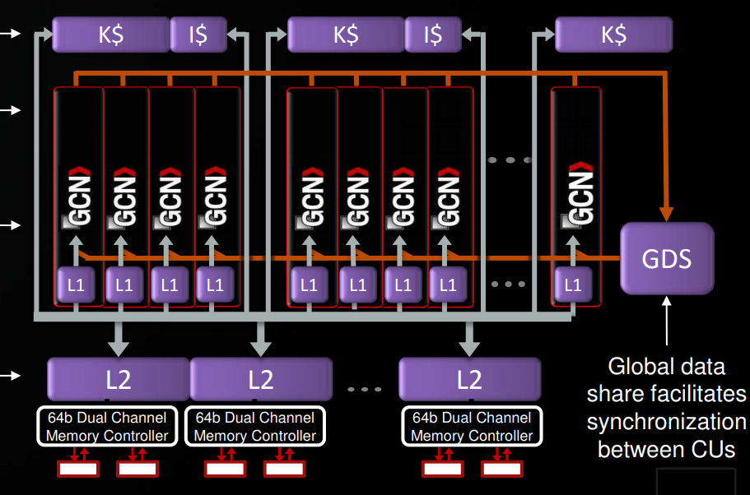
第10章 第7题
Q：分析一款GPU的存储层次和结构。
A：
资料来源：whitepaper
以AMD Radeon HD 7970（GCN）为例：
寄存器 | Per CU： 8KB scalar 64KB*4 vector
Scratchpad | 64KB LDS per CU 64KB GDS (Global Data Share)
L1 cache | 16KB R/W D$ per CU 16KB I$ per 4 CUs 32KB K$ per 4 CUs
L2 cache | 768KB
内存控制器 | 384bit GDDR5

Slide 11
第11章 第1题
Q：关于多核处理器的Cache结构，请介绍UCA和NUCA的特点。
A：
UCA：Uniform Cache Access
集中式共享cache，所有处理器核访问cache延迟相同，适用于核数较少的多核处理器。
NUCA：Non-Uniform Cache Access
分布式共享cache，处理器核访问本地cache和远程cache的延迟不同，具有较好的扩展性。

Slide 12
第11章 第2题-Q
Q：有两个并行执行的线程，在顺序一致性和弱一致性下各有几种正确的执行顺序，给出执行次序和最后的正确结果（假设X，Y的初始值均为0）。
P1 P2
X=1； Y=1；
print Y； print X；
①
③
②
④

Slide 13
第11章 第2题-A
A：
顺序一致性：每个线程的语句顺序为线性，线程之间的序未约定。
执行：①②③④/①③②④/①③④②/③①②④/③①④②/③④①②
打印：(Y)0(X)1/ (Y)1(X)1 /(X)1(Y)1 /(Y)1(X)1 /(X)1(Y)1 /(X)0(Y)1
弱一致性：没有显式同步时，Load和Store之间亦没有序的约定，故四条语句的任意执行序都是可能的。结果也包含所有可能情况。

Slide 14
第11章 第3题
Q：关于Cache一致性协议，MESI协议比ESI协议增加了M状态，请解释有什么好处。
A：Modified状态表示当前cache块被当前处理器核独占并已经被修改过了，在写回时只需要将M状态的cache块写回内存中，可以减少写回的访存量。

Slide 15
第11章 第4题
Q：请分别采用Fetch_and_Increment和Compare_and_Swap原子指令编写实现自旋锁的代码，并分析可能的性能改进措施。
A：
获取锁：
while(Fetch_and_Increment(lock));
<critical_section>
释放锁：
lock=0;
(存在的问题：lock溢出）
定序：
myid=new of Fetch_and_Increment(ID);
while(myid!=lock);
<critical_section>
lock++;
获取锁：
while(!Compare_and_Swap(lock,0,1));
<critical_section>
释放锁：
lock=0;
性能改进措施：
自旋循环中插入延迟，减少对共享变量的访问
Notes:
题意要实现自旋锁，所以必须有循环

Slide 16
第11章 第5题
Q：在共享存储的多处理器中，经常会出现假共享现象。假共享是由于两个变量处于同一个Cache行中引起的，会对性能造成损失。为了尽量减少假共享的发生，程序员在写程序时应该注意什么？
A：
假共享：额外的invalid导致额外总线访问和高延迟
各线程需要经常访问或同时访问的变量不混放在同一cache行
数组等确需共享访问的，应安排好访问顺序以减少冲突
Notes:
数组访问由一个线程连续访问（时间或空间）

Slide 17
第11章 第6题
Q：请介绍片上网络路由器设计中的虚通道概念，并说明采用虚通道有什么好处。
A：
一个物理通道可包含多个虚通道，每个虚通道包含独立的缓冲区和状态标识，物理通道选择一个虚通道的数据进行传输
当某个虚通道阻塞时，可切换至其他虚通道进行传输，从而提高了整体吞吐率。

Slide 18
第11章 第7题
Q：分析 Fermi GPU 的存储结构，指出不同层次存储结构的带宽、延迟、是否共享
A：
寄存器：带宽最高（多bank），延迟最低，每个block一个寄存器堆（每个SM有4个block）。
共享存储：带宽高（多bank），延迟低，每个SM一个。
一级cache：带宽高，延迟低，每个SM一个。NV后续芯片合并了共享存储和一级cache
二级cache：带宽低，延迟高，多个SM共享。
受内部总线宽度影响，共享越多，带宽越低，延迟越大。

Slide 19
第11章 第7题
A：
寄存器与共享存储都是单独寻址的
一级/二级cache存储内存的部分数据
一级cache和二级cache可以是既非inclusive也非exclusive的，硬件不保证一致性
一级cache往往是写穿透的，不含脏块
二级cache写回，并处理原子操作

Slide 20
第12章 第1题
Q：写两个简单的测试程序，用于测量一台计算机系统最大的MIPS和MFLOPS的值。
A：
要注意循环的大小，太大会使得cache失效，太小会让分支指令占比过高
指令之间尽量不要有相关性，尽量用短延迟指令

Slide 21
第12章 第1题
MIPS
li $t0, 10000
L1:
add.w $t1, $t5, $t5
add.w $t2, $t5, $t5
add.w $t3, $t5, $t5
add.w $t4, $t5, $t5
add.w $t1, $t5, $t5
add.w $t2, $t5, $t5
add.w $t3, $t5, $t5
add.w $t4, $t5, $t5
add.w $t1, $t5, $t5
add.w $t2, $t5, $t5
add.w $t3, $t5, $t5
add.w $t4, $t5, $t5
add.w $t1, $t5, $t5
add.w $t2, $t5, $t5
add.w $t3, $t5, $t5
add.w $t4, $t5, $t5
addi.w $t0, $t0, -1
bnez $t0, L1
MFLOPS类似
把add.w换成fabs.s，寄存器换成浮点寄存器即可

Slide 22
第12章 第2题-Q
Q：阅读和分析STREAM v1基准测试程序，
测出一台计算机上的测试结果并给出分析报告。
调节处理器的频率，看内存的带宽和频率的关系。
修改STREAM测试程序，看单精度的带宽和双精度的带宽的差别。

Slide 23
第12章 第2题-A
1. 下载STREAM v1 基准测试程序，进行编译。
下载地址： http://www.cs.virginia.edu/stream/FTP/Code/
C版本编译方法： gcc –O2 stream.c –o stream_c
运行： ./stream.c
实验配置：
CPU: Intel(R) Celeron(R) CPU G3900 @2.8GHz
OS：Ubuntu4.4.0-47
L1-Data-cache: 32KB，8路组相联，共64组，cache行大小64Byte。
L1-Inst-cache: 32KB，8路组相联，共64组，cache行大小64Byte。
L2-cache: 256KB，4路组相联，共1024组，cache行大小64Byte。
L3-cache: 2048KB，8路组相联，共4096组，cache行大小64Byte。
内存条：DDR4-2133MHz, 4GBx2
Function | Best Rate MB/s | Avg time | Min time | Max time
Copy | 15638.7 | 0.010265 | 0.010231 | 0.010284
Scale | 15521.9 | 0.010342 | 0.010308 | 0.010409
Add | 17161.1 | 0.014014 | 0.013985 | 0.014044
Triad | 16967.2 | 0.014158 | 0.014145 | 0.014182

Slide 24
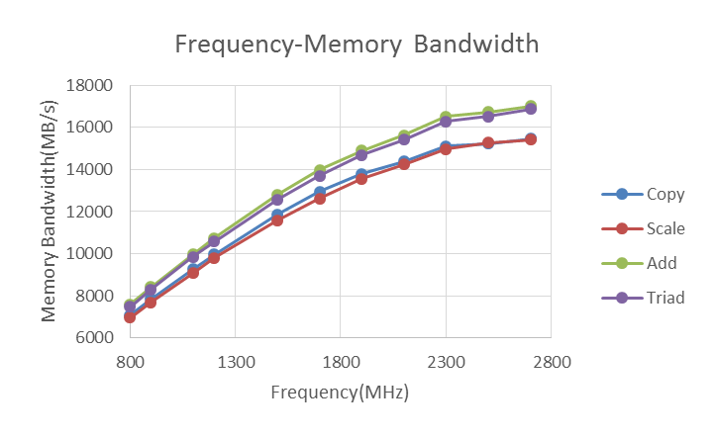
第12章 第2题-A
2. 调节频率
带宽结果MB/S | Copy | Scale | Add | Triad
800MHz | 7088.1 | 6957.4 | 7595.9 | 7475.9
900MHz | 7845.8 | 7699.4 | 8415.2 | 8309.7
1100MHz | 9270.1 | 9085.2 | 9973.8 | 9843.0
1200MHz | 9970.7 | 9791.9 | 10741.5 | 10585.3
1500MHz | 11880.0 | 11577.5 | 12809.5 | 12572.7
1700MHz | 12952.4 | 12617.5 | 13981.8 | 13705.8
1900MHz | 13791.9 | 13567.5 | 14898.5 | 14684.2
2100MHz | 14392.4 | 14241.2 | 15626.8 | 15424.3
2300MHz | 15108.5 | 14964.6 | 16511.9 | 16293.3
2500MHz | 15220.9 | 15265.5 | 16724.5 | 16507.3
2700MHz | 15459.0 | 15417.4 | 17021.2 | 16861.0
首先，使用cpufreq-info -f获取本机CPU允许的频率范围
例如：hardwarelimits：756MHz – 2.80GHz
倘若CPU只有两种模式：ondemand和powersave，则需要开启userspace模式：
在/etc/default/grub这个档案中，把
GRUB_CMDLINE_LINUX_DEFAULT="quiet splash"
变成
GRUB_CMDLINE_LINUX_DEFAULT="quiet splash intel_pstate=disable"
然后，sudo update-grub，再Reboot一下。
下面通过如下命令设置：
cpufreq-set –c CPU号 –g userspace
在该种模式下，可以通过如下命令设置CPU频率：
cpufreq-set –c CPU号 –f 频率。

Slide 25
第12章 第2题-A
3. 观察单精度和双精度区别
在2.8GHz下，修改代码中STREAM_TYPE，将double修改为float。重新编译，执行。
对比可知，单精度带宽较低。
Function | Best Rate MB/s | Avg time | Min time | Max time
Copy | 13869.5 | 0.005783 | 0.005768 | 0.005808
Scale | 13587.0 | 0.005914 | 0.005888 | 0.005940
Add | 15428.3 | 0.007808 | 0.007778 | 0.007835
Triad | 15770.5 | 0.007630 | 0.007609 | 0.007646

Slide 26
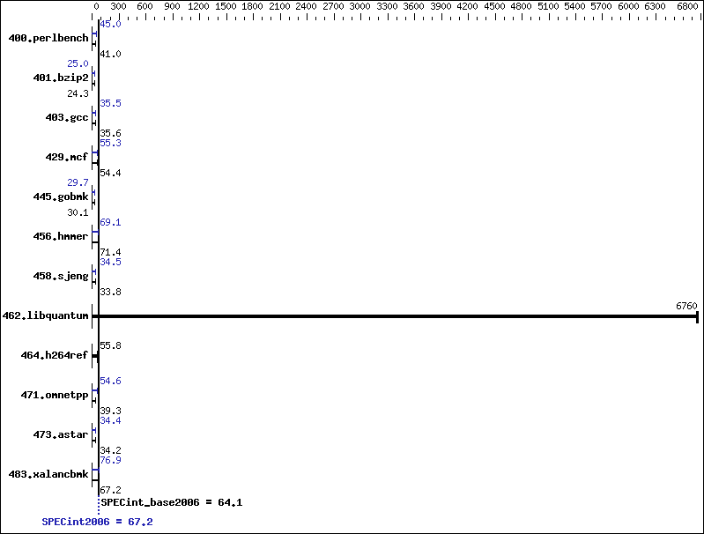
第12章 第3题
Q：分析SPEC CPU2006中462.libquantum程序，分析其对处理器微结构的压力在哪里？查阅spec.org网站，看不同编译器对462.libquantum的分值的影响，猜测Intel编译器icc采用了什么编译技术使得其分值能达到上百分？

Slide 27
第12章 第3题-Q
Q：分析 SPEC CPU2006 中 462. libquantum 程序, 看它对处理器微结构的主要压力在哪里。 查阅 spec. org 网站, 看不同编译器对 462. libquantum 的分值的影响, 猜测 Intel 编译器 icc 采用了 什么编译技术使得其分值能达到上百分。

Slide 28
第12章 第3题-A
A：
libquantum 模拟量子计算机的 C 语言库，其需要模拟大量量子比特的状态变化，这些过程在量子计算机上是并行的，但在 libquantum 中需要串行完成。
使用perf抓取的主要性能参数，ipc=1.73，分支误预测率0.19%，cache失效率37%，初步估计性能瓶颈在访存失效上。使用perf record抓取热点函数，发现前两个函数quantum_toffoli和quantum_sigma_x占时间比例超过75%，而这两个函数汇编代码阻塞在mov指令，可以判断性能瓶颈在访存失效上
查资料发现核数越多时分值越高
猜测icc使用串行程序转化为并行的技术和向量化技术提高了该程序的spec分数
Base Optimization Flags
C benchmarks:
-xCORE-AVX2 -ipo -O3 -no-prec-div -parallel -opt-prefetch -auto-p32
C++ benchmarks:
-xCORE-AVX2 -ipo -O3 -no-prec-div -opt-prefetch -auto-p32 -Wl,-z,muldefs -L/cpu2006.1.2/sh -lsmartheap64
Notes:
AVX2是Intel的SIMD指令集

Slide 29
第12章 第4题
Q：使用perf工具，测量各种排序算法如冒泡排序、希尔排序等算法的IPC，分析排序算法对处理器微结构的压力在哪里？
A：
指令数、总cycle、分支指令数、分支误预测率、访存指令数、cache/tlb miss率
 | Insts | Time | IPC | BR-MS | Cache-miss-rate | dTLB-miss-rate
冒泡排序 | 104,910,790,952 | 32.573 | 1.15 | 13.65% | 1.448% | 0.00%
希尔排序 | 36,755,278,454 | 6.471 | 2.03 | 0.00% | 1.298% | 0.00%
快速排序 | 33,626,833 | 0.019 | 0.82 | 11.10% | 55.253% | 0.00%

Slide 30
第12章 第4题
A：
结合算法和具体微结构进行分析！！
例如：发现冒泡排序分支误预测率高--->误预测指令占比多少？通过小程序测试一次分支误预测会增加多少cycle。估算误预测一共增加了多少cycle，对IPC有多大影响。为什么误预测率高？冒泡排序主体需要进行N2次盲目的比较操作以决定分支跳转方向，难以预测。

Slide 31
第12章 第5题
Q：采用gprof工具，获得linpack程序的热点函数。
A：HPL（High Performance Linpack）
使用gprof测得热点函数前十名为：
% cumulative self self total
time seconds seconds calls ms/call ms/call name
40.00 0.06 0.06 5105572 0.00 0.00 HPL_ladd
26.67 0.10 0.04 5126140 0.00 0.00 HPL_lmul
16.67 0.13 0.03 5048400 0.00 0.00 HPL_rand
6.67 0.14 0.01 36514 0.00 0.00 HPL_jumpit
6.67 0.15 0.01 2052 0.00 0.00 HPL_dlatcpy
3.33 0.15 0.01 5084968 0.00 0.00 HPL_setran
0.00 0.15 0.00 10524 0.00 0.00 HPL_dcopy
0.00 0.15 0.00 5282 0.00 0.00 HPL_dgemv
0.00 0.15 0.00 4254 0.00 0.00 HPL_idamax
0.00 0.15 0.00 4200 0.00 0.00 HPL_dlocmax

Slide 32
第12章 第5题-A
LinpackC
Each sample counts as 0.01 seconds.
% cumulative self self total
time seconds seconds calls us/call us/call name
100.00 0.01 0.01 133874 0.07 0.07 daxpy
0.00 0.01 0.00 2574 0.00 0.00 dscal
0.00 0.01 0.00 2574 0.00 0.00 idamax
0.00 0.01 0.00 72 0.00 0.00 second
0.00 0.01 0.00 27 0.00 0.00 matgen
0.00 0.01 0.00 26 0.00 369.75 dgefa
0.00 0.01 0.00 26 0.00 14.86 dgesl
0.00 0.01 0.00 8 0.00 0.00 print_time
0.00 0.01 0.00 1 0.00 0.00 dmxpy
0.00 0.01 0.00 1 0.00 0.00 epslon
for (i = 0;i < n; i++) {
dy[i] = dy[i] + da*dx[i];
}
乘加运算：矩阵运算的核心运算

Slide 33
第12章 第6题
Q：使用LMBench测试程序，获得CPU的L1、L2、L3 cache和内存的访存延迟。
A：
下载lmbench3，修改src/Makefile，将$O/lmbench : ../scripts/lmbench bk.ver中的bk.ver 去掉
执行make results see
结果略。

Slide 34
第12章 第7题
Q：使用simplescalar模拟器，分析L2 cache的延迟对性能的影响（从24变为12个时钟周期），假设使用Alpha的指令集，测试程序为SPEC CPU2000的164.gzip和253.perlbmk。
A：影响L1 miss后的所有访存延迟，会对性能带来非常明显的影响

Slide 35
第12章 第8题
Q：嵌入式基准测试程序如EEMBC和桌面基准测试程序行为特性上有什么差别？
A：特定领域应用 vs. 通用计算性能
EEMBC为代表的嵌入式基准测试程序，设计的初衷，主要是用于帮助设计人员快速有效地选择处理器，也就是测量嵌入式处理器的性能。由于嵌入式设备的特点，不同设备处理器功能需求可能很不相同，所以，不同嵌入式设备之间比较性能没有意义，EEMBC针对这一特点，将要测的嵌入式应用分为五大部分：电信、网络、消费性产品、办公室设备和汽车电子，分别针对五大嵌入式设备领域。所以嵌入式测试程序主要是针对不同种类处理器设计不同的测试集。
而桌面基准测试程序，针对的是桌面通用处理器，由于桌面处理器无论是结构功能基本都已经定型，各家厂商产品大同小异，因此桌面标准测试主要是一种统一的测试集，例如测单核性能的SPEC CPU2000/2006，测多核系统性能的PARSEC等。
另外还有一点不同就是很显而易见的，代码量级的不同，SPEC2000有80万行左右，2006有330万行，而EEMBC程序都在万行量级，有的还是千行百行，这主要是有CPU主频决定的，桌面CPU主流的主频都在GHZ，比嵌入式处理器高两到三个数量级，因此测试集代码行数高两三个量级。

Slide 36
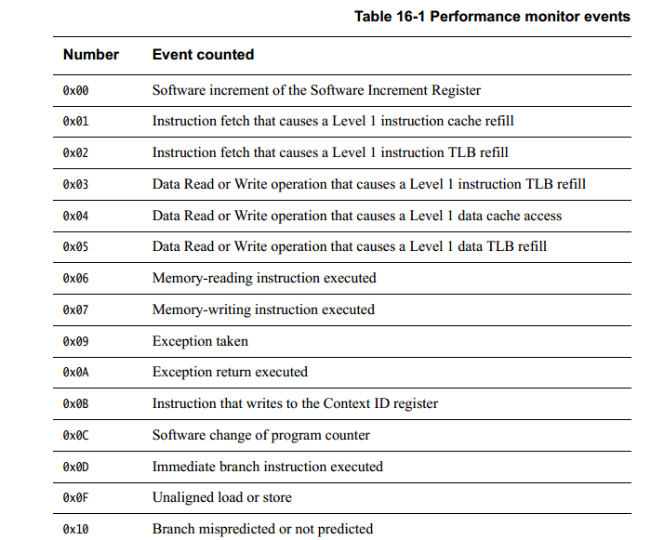
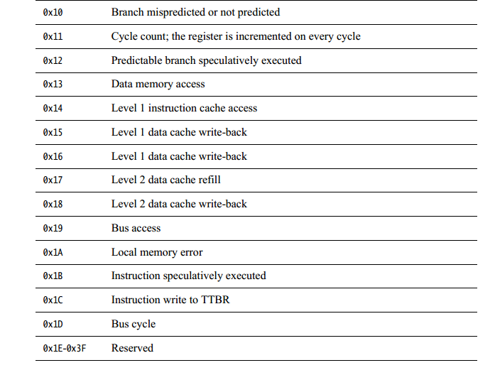
第12章 第9题
Q：查找ARM Cortex-A系列处理器的用户手册，列出你认为比较重要的硬件性能计数器的10个性能事件，并给出事件描述。

Slide 37
第12章 第10题
Q：模拟建模的方法和性能测量的方法相比，有哪些优点？
A：
模拟建模的方法使用软件的方式来模拟计算机系统硬件在体系结构层面的功能和性能特性。其包括跟踪驱动模拟、执行驱动模拟、全系统模拟、事件驱动模拟和统计方法模拟。
性能测量用于理解已经搭建好的系统或者原型系统。其主要方法包含微处理器片上性能检测器、片外硬件监测器、软件监测器和微码插桩。
相比较与性能测量方法，模拟建模优点为：可以在开发早期阶段进行使用，通常该阶段还没有实际系统或者实际系统不能用于性能评估时。同时模拟建模使用软件方式模拟硬件资源，其配置灵活性远远大于性能测量方法，模拟建模过程可以通过修改各种硬件特性（如cache大小、cache延迟等）以获取不同特性的硬件系统执行效率，而性能测量方法只能测量系统已有配置的性能。
相比较于模拟建模方法，性能测量方法优点：基于实际机器或者原型系统的性能测量的方法会更为精准，而模拟建模方法通常会带有非真实的假设以及认为因素的干扰。

Slide 38
第12章 第11题
Q：SimPoint的基本原理是什么，为什么能减少模拟建模的时间？
A：
现代计算机体系结构研究需要深入研究应用程序在处理器上执行的每一拍的行为。为了获得精确的模拟行为需要大量详细的建模处理器微结构，但是获取精度的同时丧失了执行速度。对于大型基准测试集其模拟执行能长达数周甚至数月的时间。
基本原理：SimPoint通过K-Mean聚类的方法对程序指令流的特征向量BBV(Basic Block Vectors)进行分析从而选出合适的样本，完成一次模拟测试一共需要进行两轮模拟，第一轮使用功能模拟收集BBV，第二轮在根据BBV选出样本点之后对其进行时序模拟。
SimPoint 通过采样方法提高了仿真速度，对于测试程序一般运行时间较长都是由于程序中有大量循环或递归造成的。而同一循环或递归的不同迭代间一般会有比较类似的行为（周期行为），通过找出其中具有代表性的样本进行精确的时序模拟，以此减少模拟的指令数。所以SimPoint能够减少模拟时间同时还能保证模拟的精确性。

Slide 39
第12章 第12题
Q：模拟器和真实的机器怎么校准，校准的评价指标通常是什么？
校准的前提？
行为正确，能执行同样的程序
为何不准？
行为级实现 vs. 电路实现
（所以基于模拟器的研究误差太大）
为什么要准？
模拟器用于设计空间搜索、性能验证等，为真实电路实现服务。
如何称为准？
周期精确（opt）
IPC、branch misprediction、cache miss rate等关键参数准
微结构相同

Slide 40
第12章 第12题-A
模拟器与真实平台的分析与校准分为以下几个步骤：
1.系统新特性的分解分析：是将通用模拟器校准到目标系统平台的第一步。通过将新特性集合分解为一系列低耦合的独立特性，可以对特性分别进行实现和验证。
2.特性的分解实现和验证：特性分解完成后，需要进行实现和验证，一般有独立实现方式和顺序实现方式
3.敏感性分析：用于分析不确定因素对最终效果指标的影响以及影响程度。在敏感性分析中，需要选择确定一系列关键参数进行研究。若某一参数的小幅变化对最终结果有很大的影响，那么可以确定该参数为敏感性因素。
4.相关性分析：通过考察系统中两个变量之间的关系，当一个变量发生变化时，另一个变量如何变化，变化的程度如何，需要通过对模拟产生的结果数据进行定量的研究分析得到
5.特性的融合和验证：在特性的分解实现和验证之后，模拟器已经具备了对机器的模拟能力，这时需要将所有的特性进行融合，并从总体上进行验证。
6.与真实平台的吻合：将目标平台的性能数据与模拟器的性能数据进行对比和度量，以确保模拟器的行为较为真实地反映目标平台的特征。

Slide 41
第12章 第13题
Q：在你的电脑上运行 SPEC CPU 2000 Rate 并给出分值。
A：略

